Slide 1
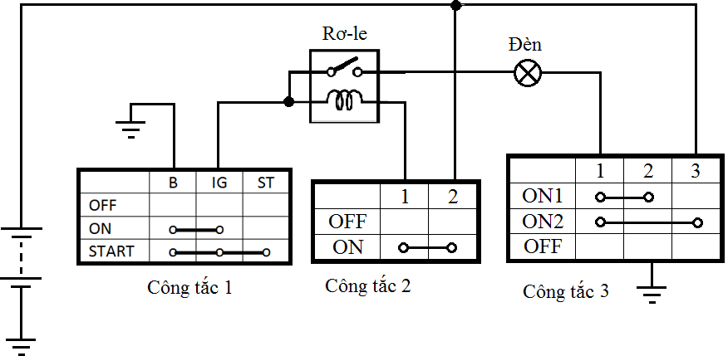

Slide 2
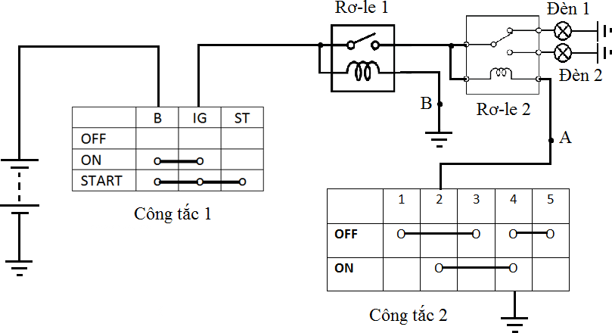

Slide 3
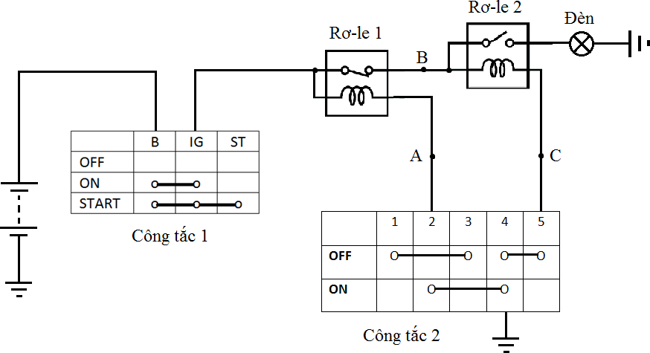

Slide 4
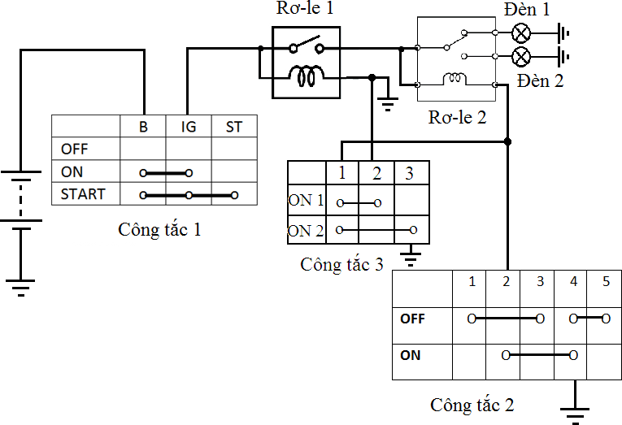

Slide 5
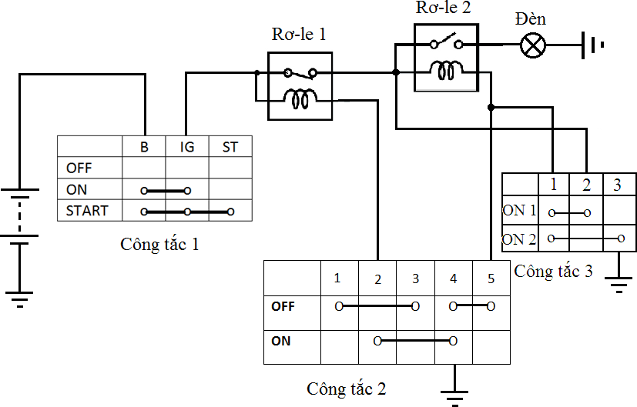

Slide 6
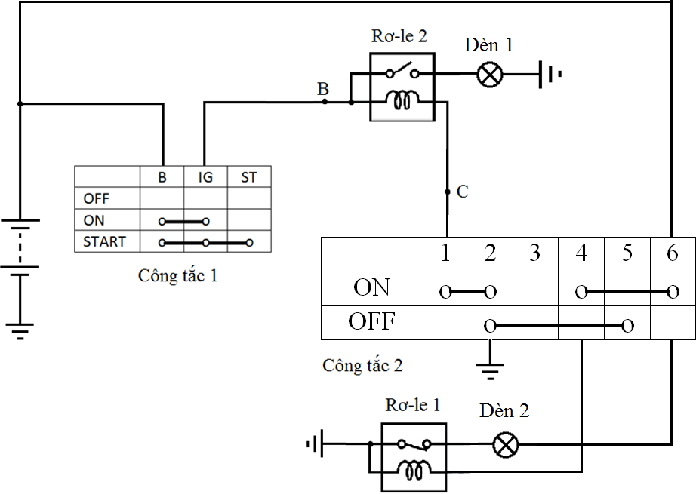

Slide 7
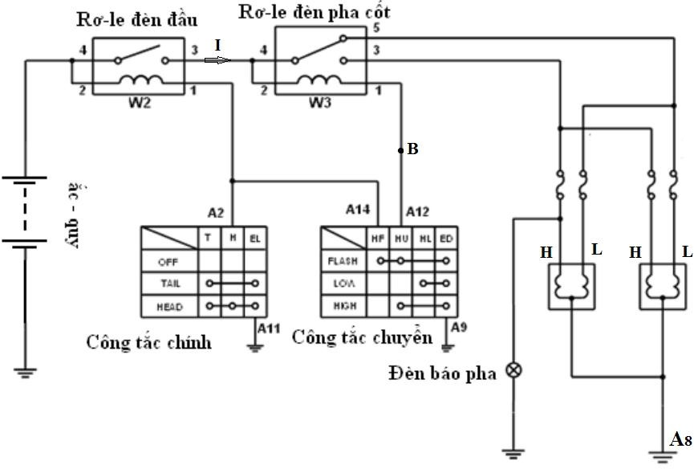

Slide 8
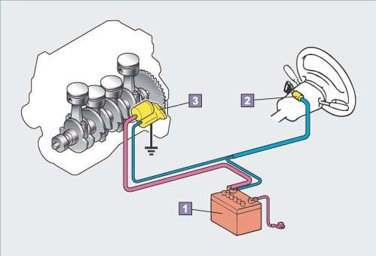
  1. Tổng quát về mạng điện và các hệ thống điện trên ôtô:
    1.1. Hệ thống điện cơ bản trên ôtô gồm có:
- Hệ thống khởi động (starting system):
Ắc-quy
Công tắc máy
Máy khởi động
Hình 1.1: Hệ thống khởi động

Slide 9
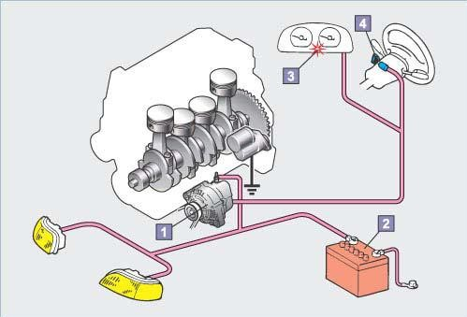
  1. Tổng quát về mạng điện và các hệ thống điện trên ôtô:
    1.1. Hệ thống điện cơ bản trên ôtô gồm có:
- Hệ thống cung cấp điện (charging system)
1. Máy phát
2. ắc – quy
3. Đèn báo sạc
4. Công tắc máy)
Hình 1.2: Hệ thống cung cấp điện

Slide 10
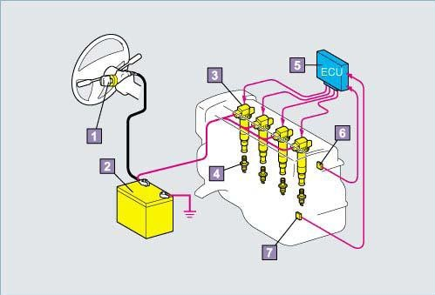
  1. Tổng quát về mạng điện và các hệ thống điện trên ôtô:
    1.1. Hệ thống điện cơ bản trên ôtô gồm có:
- Hệ thống đánh lửa
Công tắc máy
Ắc – quy
Biến áp đánh lửa
Bugi
ECU (Engine Control Unit)
6,7. Các cảm biến
Hình 1.3: Hệ thống đánh lửa

Slide 11
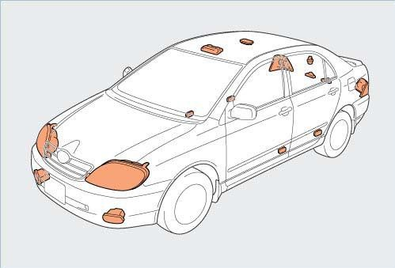
  1. Tổng quát về mạng điện và các hệ thống điện trên ôtô:
    1.1. Hệ thống điện cơ bản trên ôtô gồm có:
- Hệ thống chiếu ánh sáng và tín hiệu
Bao gồm:
- Các đèn chiếu sáng
- Các đèn tín hiệu
- Còi
- Các công tắc
- Các rơ - le.
Hình 1.4: Hệ thống chiếu sáng, tín hiệu

Slide 12
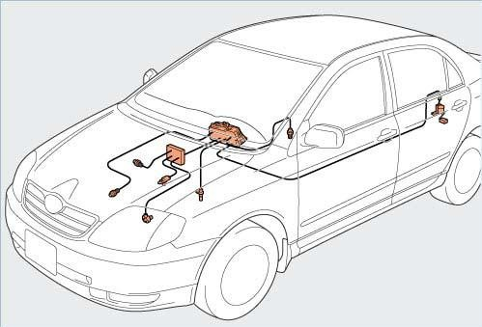
  1. Tổng quát về mạng điện và các hệ thống điện trên ôtô:
    1.1. Hệ thống điện cơ bản trên ôtô gồm có:
- Hệ thống đo đạc và kiểm tra
Chủ yếu các đồng hồ báo trên táp-lô và các đèn báo gồm có:
Đồng hồ tốc độ động cơ
Đồng hồ đo tốc độ xe
Đồng hồ đo nhiên liệu và nhiệt độ nước.
Hình 1.5: Hệ thống đo đạc và kiểm tra

Slide 13
  1. Tổng quát về mạng điện và các hệ thống điện trên ôtô:
    1.1. Hệ thống điện cơ bản trên ôtô gồm có:
- Hệ thống điều khiển động cơ
+ Gồm hệ thống điều khiển xăng, lửa, góc phối cam, ga tự động.
+ Ngoài ra, trên các động cơ diesel ngày nay thường sử dụng hệ thống điều khiển nhiên liệu bằng điện tử (EDC – electronic diesel control hoặc common rail injection)

Slide 14
  1. Tổng quát về mạng điện và các hệ thống điện trên ôtô:
    1.1. Hệ thống điện cơ bản trên ôtô gồm có:
- Hệ thống điều khiển ôtô:
Bao gồm;
+ Hệ thống điều khiển phanh chống hãm ABS (antilock brake system)
+ Hộp số tự động
+ Tay lái
+ Gối hơi (SRS)
+ Lực kéo (traction control)

Slide 15
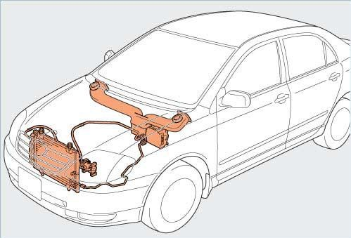
  1. Tổng quát về mạng điện và các hệ thống điện trên ôtô:
    1.1. Hệ thống điện cơ bản trên ôtô gồm có:
- Hệ thống điều hòa nhiệt độ (air conditioning system):
Bao gồm:
Máy nén
Giàn nóng
Lọc ga
Van tiết lưu
Giàn lạnh
Các chi tiết điều khiển như rơ - le, hộp điều khiển, công tắc A/C…
Hình 1.6: Hệ thống điều hoà nhiệt độ

Slide 16
  1. Tổng quát về mạng điện và các hệ thống điện trên ôtô:
    1.1. Hệ thống điện cơ bản trên ôtô gồm có:
- Các hệ thống phụ bao gồm:
+ Hệ thống gạt nước, phun nước (wiper and washer system).
+ Hệ thống điều khiển cửa (door lock control system).
+ Hệ thống điều khiển kính (power window system).
+ Hệ thống điều khiển kính chiếu hậu (mirror control).
+ Hệ thống âm thanh
+ Hệ thống định vị (navigation system)

Slide 17
  1. Tổng quát về mạng điện và các hệ thống điện trên ôtô:
    1.2. Tổng quát về các phụ tải điện trên ôtô:
Các loại phụ tải điện trên ôtô được mắc song song và có thể được chia làm 3 loại:
Loại 1: Phụ tải làm việc liên tục: gồm bơm nhiên liệu, hệ thống đánh lửa
Loại 2: Phụ tải làm việc không liên tục: gồm các đèn pha, cốt, đèn kích thước, radio car, các đèn báo trên táp-lô…
Loại 3: Phụ tải làm việc trong khoảng thời gian ngắn: gồm đèn báo rẽ, đèn thắng, mô-tơ điều khiển kính, quạt làm mát động cơ, quạt điều hòa nhiệt độ…

Slide 18
  1. Tổng quát về mạng điện và các hệ thống điện trên ôtô:
    1.3. Các thiết bị bảo vệ và điều khiển trung gian trên ôtô:
Các phụ tải điện trên xe hầu hết đều được mắc qua thiết bị bảo vệ:
- Cầu chì: từ 5 – 30 A
- Dây chảy: Từ 40 – 120 A
- Ngoài ra, để bảo vệ mạch điện trong trường hợp chập mạch, trên một số hệ thống điện ôtô người ta sử dụng bộ ngắt mạch (CB – circuit breaker) khi quá dòng.

Slide 19
  1. Tổng quát về mạng điện và các hệ thống điện trên ôtô:
    1.2. Các thiết bị bảo vệ và điều khiển trung gian trên ôtô:
Để các phụ tải điện làm việc, mạch điện nối với phụ tải phải kín. Thông thường phải có các công tắc đóng mở trên mạch.
K
Đ
U

Slide 20


  1. Tổng quát về mạng điện và các hệ thống điện trên ôtô:
    1.2. Các thiết bị bảo vệ và điều khiển trung gian trên ôtô:
Trong các ôtô hiện đại, để tăng độ bền và giảm kích thước của công tắc, người ta thường đấu dây qua relay.
Rơ le thường đóng
Rơ le thường mở

Slide 21
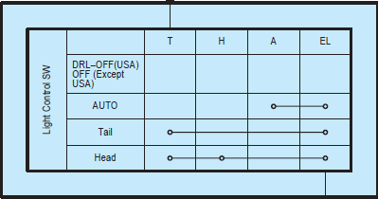
  2. Các ký hiệu điện thường gặp trong ngành ôtô: (Xem giáo trình)
Ví dụ 1: Công tắc điều khiển đèn đầu.
Hình 1.9: Bảng trạng thái công tắc điều khiển đèn đầu
Khi bật Auto: chân A thông EL
Bật Tail: chân T nối với chân EL
Bật Head: 3 chân T, H và EL thông nhau.

Slide 22
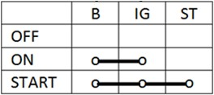
  2. Các ký hiệu điện thường gặp trong ngành ôtô: (Xem giáo trình)
Ví dụ 2: Sơ đồ trạng thái công tắc máy động cơ xăng
– loại 3 chân
Hình 1.10 là bảng trạng thái công tắc máy đơn giản của động cơ xăng:
- Có 3 chân ra: B, IG, ST.
- Công tắc có 3 chế độ: Off, On, Start
+Khi bật chế độ Off: Không có chân nào thông nhau.
+Khi bật chế độ On: Có 2 chân B và IG thông nhau.
+Khi bật chế độ Start: Có 3 chân B, IG, ST thông nhau.

Slide 23
Câu hỏi ôn tập:
1. Trình bày các hệ thống điện và điện tử cơ bản trên ôtô?
2. Vẽ hình ký hiệu bình ắc – quy, bóng đèn 1 tim và 2 tim, rơ-le 4 chân thường đóng và thường mở, rơ-le 5 chân 2 tiếp điểm (tiếp điểm thường đóng và tiếp điểm thường mở)?

